Slide 1

ITIS “Leonardo da Vinci”
Area di Progetto Classe 2D
Anno Scolastico 2018/2019
Educazione alla cittadinanza globale
L’importanza del volontariato

Slide 2
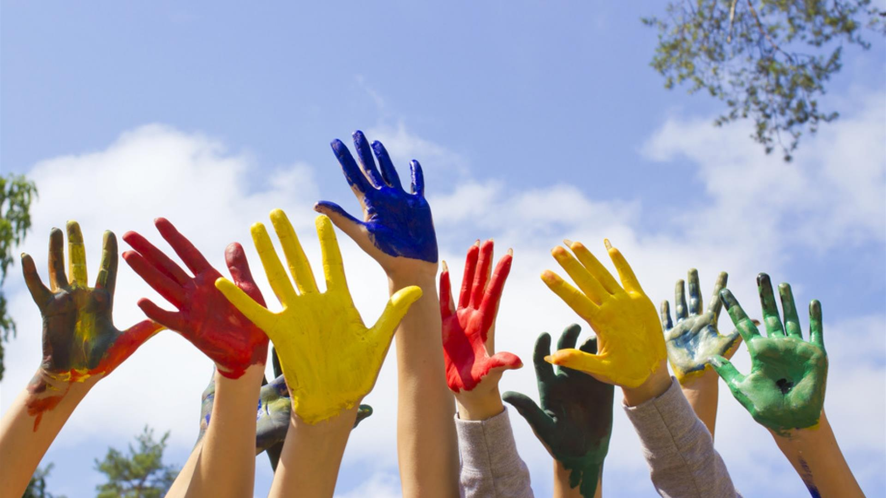
Le organizzazioni di volontariato (ODV)
DIRITTO
Tra i vari soggetti di cui si compone l'associazionismo, di particolare importanza è quella del volontariato, il cui valore sociale e la cui funzione di solidarietà sono riconosciuti nella L. n° 266/1991. Tale legge ha delineato una normativa di principi generali cui bisogna attenersi.

Slide 3
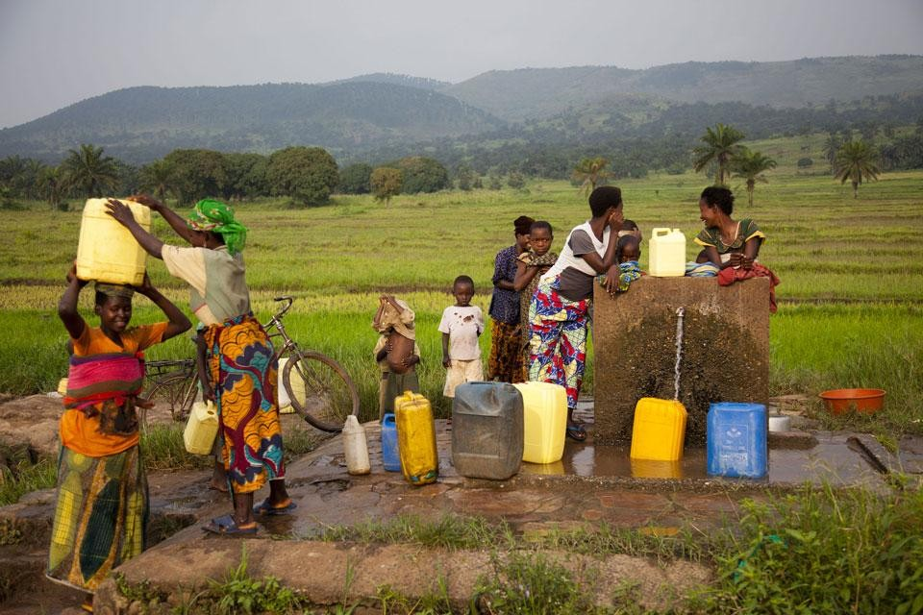
Le finalità
Le finalità dell'attività di volontariato, secondo l'art. 1 della L. n. 266/1991, sono:
• il valore sociale;
• la funzione da svolgere come espressione di partecipazione, solidarietà e pluralismo;
• la promozione dello sviluppo, con la salvaguardia dell'autonomia;
• il conseguimento delle finalità di carattere sociale, civile e culturale.

Slide 4

La legge definisce i caratteri tipici dell'attività di volontariato.
Eccone alcuni:
la spontaneità dell'attività del volontario;
la gratuità dell'azione volontaria
l'assenza di finalità lucrative e la presenza di uno scopo di solidarietà;

Slide 5
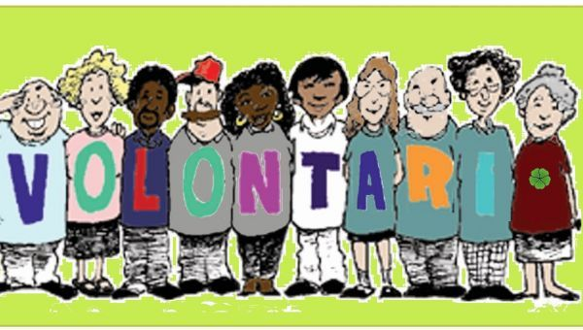
Lo Statuto
Le Odv, per essere qualificate come organizzazioni di volontariato, devono avere uno statuto, che, tra le altre cose, contenga:
• l'assenza dello scopo di lucro;
• la democraticità della struttura;
• l'elettività e la gratuità delle cariche associative;

Slide 6
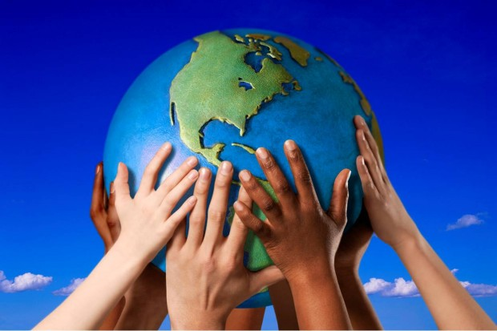
Centri di servizio per il volontariato
Le associazioni di volontariato, nello svolgimento delle loro attività, si avvalgono dei Centri di servizio per il volontariato, istituiti proprio per sostenere e aiutare, attraverso servizi gratuiti, le associazioni stesse.

Slide 7

Osservatorio nazionale per il volontariato
L’organo di rappresentanza delle ODV è l’Osservatorio nazionale per il volontariato, che, generalmente, ha il compito di “fornire ogni elemento utile per la promozione e lo sviluppo del volontariato” (Art. 12 della L. n° 266/1991)

Slide 8
The importance of volunteering
INGLESE

Slide 9

introduction
Some people claim they don’t have time to volunteer and see it as an activity that only benefits others.
But the truth is, the benefits of volunteering on the individual are many and important.
Experience volunteering will help build friendships.
Here are just eight ways it can transform your life.

Slide 10

1. Helping others
When you volunteer , you are making a direct impact on the people who have difficulty.
You are giving people the tools and skill sets they will need to create a sustainable future.

Slide 11

2. Learning something new
No matter what volunteer experience you decide on, there will be countless opportunities to learn something new:
new practical, social end communication skills that will help you thrive as a human being.

Slide 12
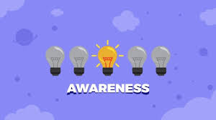
3. Rasing awareness
When you volunteer, you help raise awareness for the organization.
You clan also use social media to spread the word by posting pictures from the volunteer event to facebook o twitter.

Slide 13
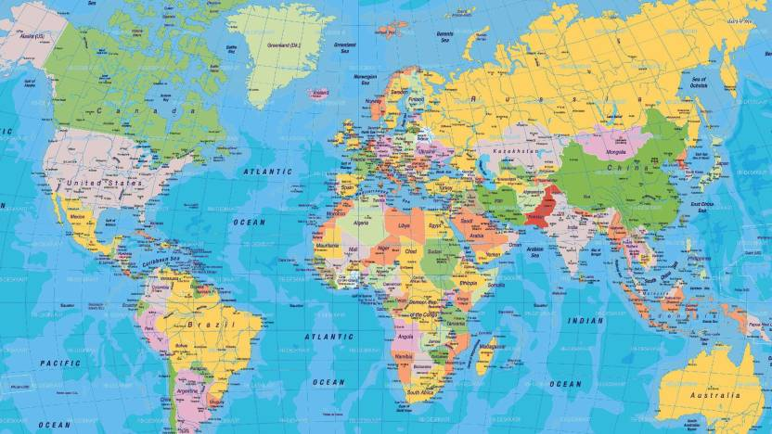
4. Seeing the world
One of the most exciting benefits of volunteering is the opportunity to see the world end travel to places you might never have considered .

Slide 14

5. Improving your physical and mental health
From a mental health standpoint, studies have shown that when we help others, we are happy.

Slide 15
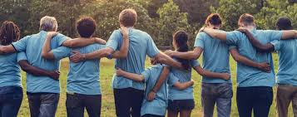
6. Building community
In a world becoming more and more individualistic, volunteering is a great way of building community.
Whatever your passions and interests are, you can likely find a volunteer organization where you’ll be able to find your “tribe”.

Slide 16
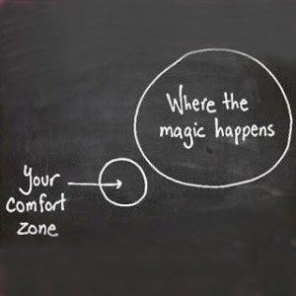
7. Personal growth and breaking out of your comfort zone
Whether you volunteer locally in your neighbourhood or travel to the other side of the word, volunteering almost always comes with challenges that broaden your skill set and push your limits.

Slide 17

8. Being happy
There are a lot of fantastic reasons to get out there and volunteer.
It’s one of the best ways to make a real impact in the world.

Slide 18
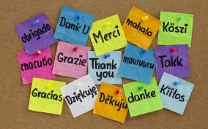
Thank you for
your attention

Slide 19
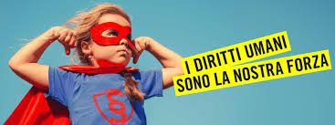

Italiano e Storia
Volontariato e Difesa dei Diritti Umani

Slide 20
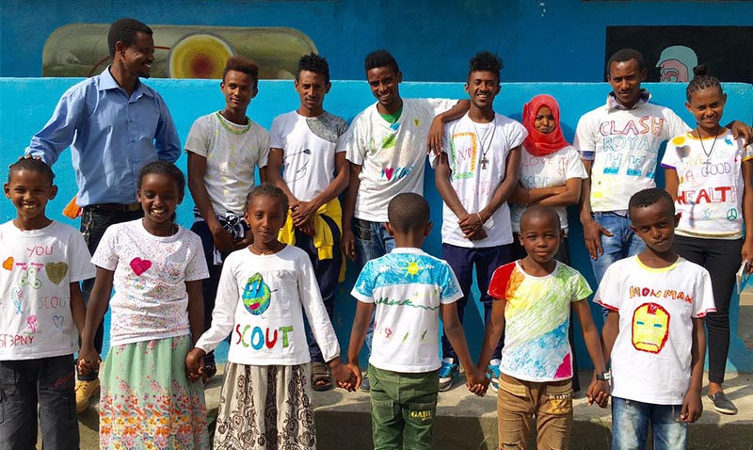
Incontri con il GMA
(Gruppo Missione Alem)
Il GMA è un’organizzazione di volontariato che si impegna a migliorare le condizioni di vita delle popolazioni meno fortunate, in particolare quelle etiopi.

Slide 21
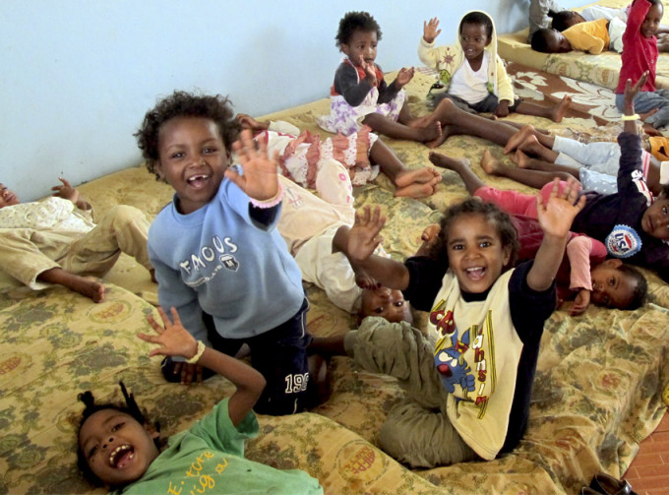
Di cosa abbiamo parlato?
Nel corso degli incontri ci sono stati mostrati dei video di bambini felici, nonostante le loro difficoltà. Abbiamo riflettuto sull’aiuto concreto che possiamo dare con le nostre azioni.
Lì, in Etiopia, le persone sono felici con poco, nonostante siano costrette a lavorare quasi tutto il giorno per procurarsi solo un po’ d’acqua e da mangiare...

Slide 22
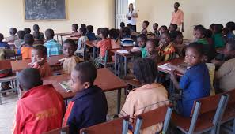
Negli incontri successivi abbiamo potuto vedere i progressi che il GMA ha portato nei villaggi etiopi, progettando case e scuole più sicure...
...ci hanno fatto vedere come conducevano le lezioni nelle scuole e, nonostante le classi fossero affollatissime, nei visi di quei bambini non mancava mai il sorriso

Slide 23
Che cosa abbiamo imparato?
Abbiamo imparato quanto sia importante aiutare e rispettare le persone che hanno più difficoltà, che vivono in paesi abbandonati dell’Africa e quanto sia importante parlare di Diritti Umani, i diritti inalienabili che ogni essere umano possiede.
Ad esempio:
Il diritto di cercare un posto sicuro in cui vivere
Il diritto alla vita
Il diritto all’istruzione
Il diritto ad avere un futuro
Il diritto alla felicità

Slide 24

Difesa dei diritti umani
Vi sono persone che tramite il pensiero e le azioni hanno fatto la differenza, hanno cambiato il nostro mondo e sono state d’ispirazione per tutti coloro che oggi si dedicano alla causa dei diritti universali per migliorare la vita di tutti

Slide 25
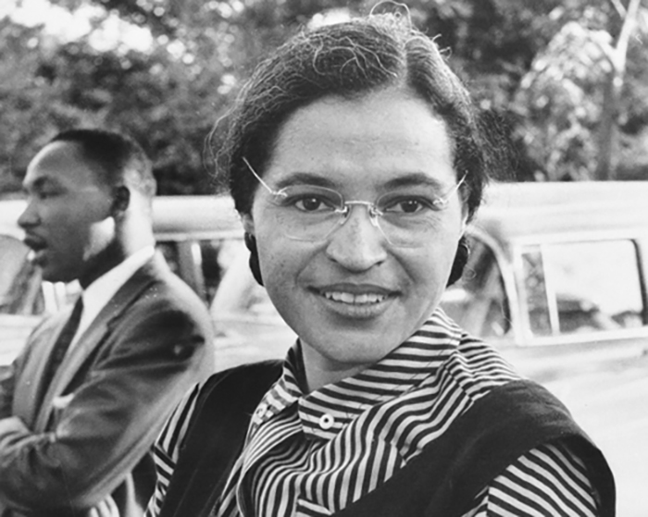
Rosa Louise Parks
Nata in Alabama nel 1918, è stata un’attivista Statunitense figura – simbolo del movimento per i diritti civili. Divenne famosa per aver rifiutato nel 1955 di cedere il posto su un autobus a una persona bianca, dando origine al boicottaggio degli autobus a Montgomery.

Slide 26
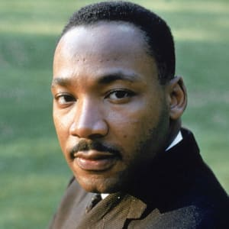
Martin Luther King
Nato ad Atlanta nel 1929, fu il leader del movimento per i diritti civili degli Afroamericani.
Il suo nome viene accostato a Gandhi, il leader della «non violenza» della cui opera, King ne è stato un appassionato e studioso.
Ha predicato l’ottimismo creativo dell’amore e della resistenza non violenta, come la più sicura alternativa, sia alla rassegnazione passiva che alla reazione violenta preferita da altri gruppi, come ad esempio i seguaci di Malcom X.

Slide 27
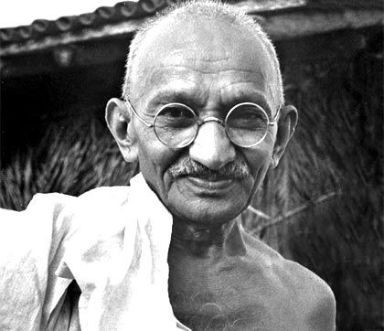
Mahatma Gandhi
Nato nel 1869, è stato uno dei pionieri e dei teorici del satyagraha, la resistenza all’oppressione tramite la disobbedienza civile di massa che ha portato l’India all’indipendenza.
Con le sue azioni, Gandhi ha ispirato movimenti di difesa dei diritti civili e personalità quali Martin Luther king, Nelson Mandela e Aung San Suu Kyi.
In India, Gandhi è stato riconosciuto come «Padre della Nazione» e il giorno della sue nascita (2 ottobre) è un giorno festivo

Slide 28
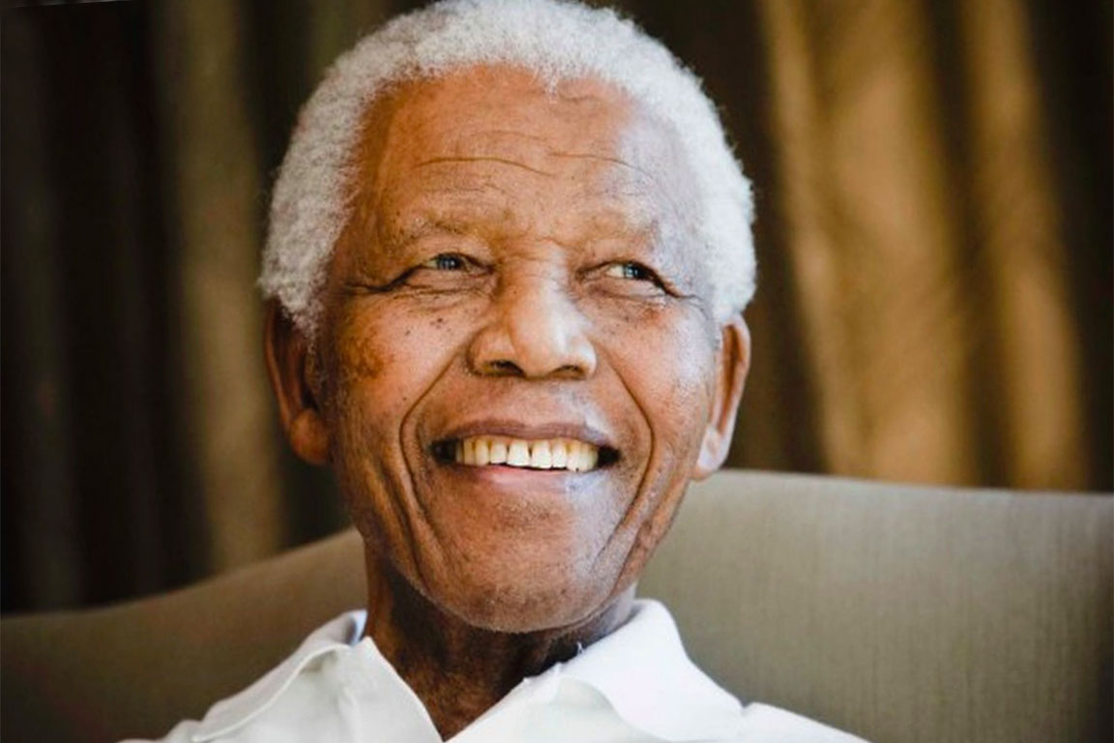
Nelson Mandela
Nato in Sudafrica nel 1918, è stato un poetico e attivista, era un rivoluzionario e uomo di un governo di riconciliazione e fu un leader del movimento anti-apartheid.
Di ideologia Ubuntu (un’ideologia dell’Africa sub-Sahariana che si focalizza sulla lealtà e sulle relazioni reciproche delle persone), internazionalista, ma nel disegno del nazionalismo africano e socialista democratico.
La sua ispirazione politica venne influenzata dal marxismo e si ispirò in parte alla Rivoluzione cubana

Slide 29

MATEMATICA
…in azione

Slide 30
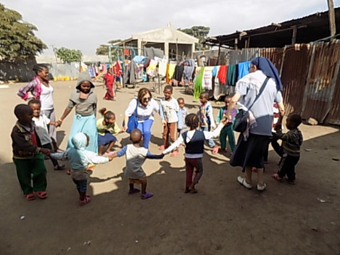
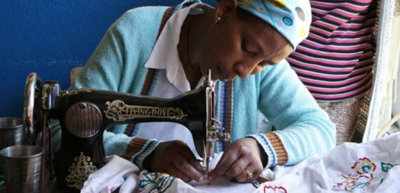
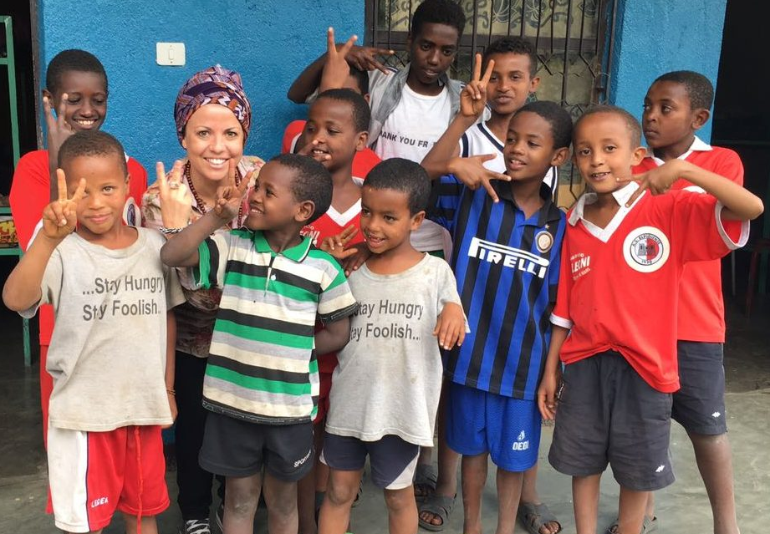
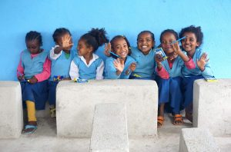
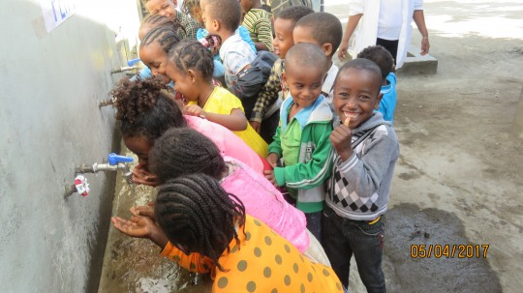
Donne per lo Sviluppo:
un Women Promotion Center nel carcere di Shashamane
Asilo nel carcere di Shashamane
Un posto che sia casa:
Case famiglia per i bambini
S.O.S. Scuola
Peso dell’acqua

Slide 31

Donne per lo sviluppo
Il peso dell’acqua
8.000 €
20.000 €
Obiettivi per l’Etiopia
Un posto che sia casa
15.000 €
30.000 €
S.O.S.
Scuola
Asilo nel carcere
12.000 €

Slide 32
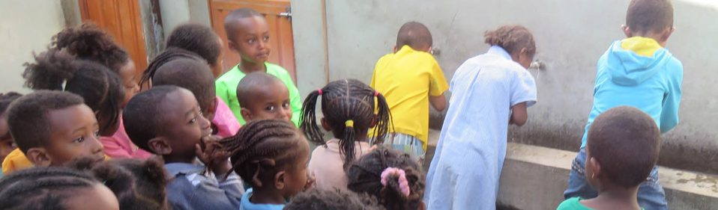
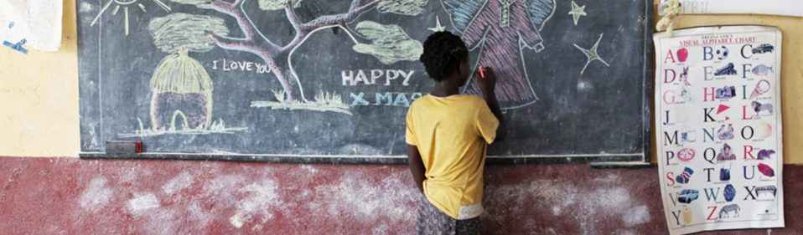
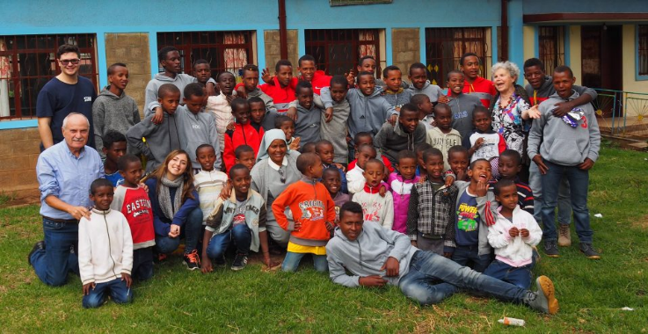
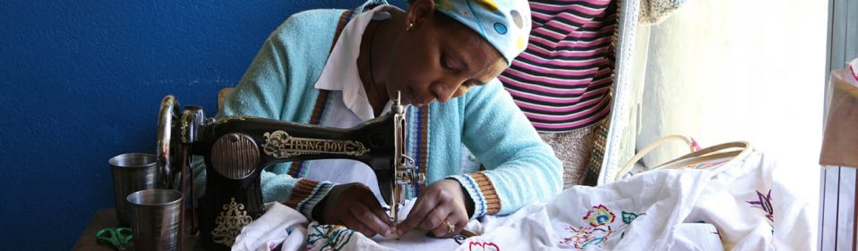
Progetti
Il peso dell’acqua
S.O.S. Scuola
Asilo nel carcere
Fondi raccolti: € 7.049
Obiettivo: € 20.000
Fondi raccolti: € 13.300
Obiettivo: € 30.000
Un posto che sia casa
Donne per lo Sviluppo
Fondi raccolti: € 5.000
Obiettivo: € 12.000
Fondi raccolti: € 12.238
Obiettivo: € 15.000
Fondi raccolti: € 8.240
Obiettivo: € 8.000

Slide 33
Progetti
Il peso dell’acqua
S.O.S. Scuola
35%
44%
Asilo nel carcere
Fondi raccolti: € 7.049
Obiettivo: € 20.000
Fondi raccolti: € 13.300
Obiettivo: € 30.000
41%
Un posto che sia casa
Donne per lo Sviluppo
Fondi raccolti: € 5.000
Obiettivo: € 12.000
82%
103%
Fondi raccolti: € 12.238
Obiettivo: € 15.000
Fondi raccolti: € 8.240
Obiettivo: € 8.000

Slide 34
Progetti
Il peso dell’acqua
S.O.S. Scuola
Fondi totali raccolti:
€ 40.827
Fondi da raccogliere:
€ 85.000
Un posto che sia casa
48%
Donne per lo Sviluppo
Asilo nel carcere

Slide 35
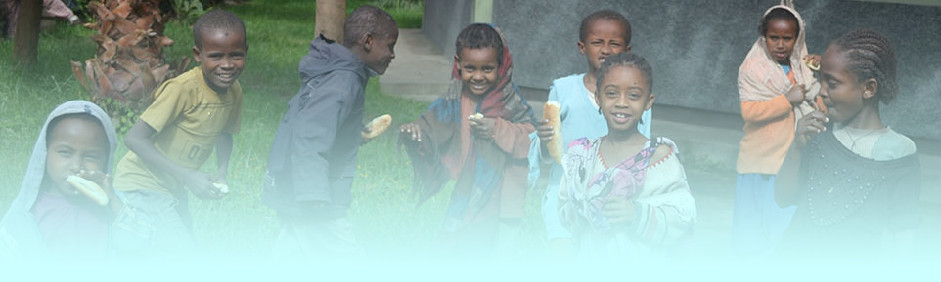
Le percentuali non aiutano a sentire cosa provano questi bambini,
ma consentono di capire cosa è possibile fare per regalare un sogno ...

Slide 36

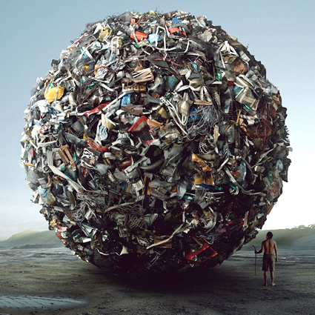
Le discariche del mondo
CHIMICA
Inquinamento da metalli pesanti nei paesi poveri

Slide 37
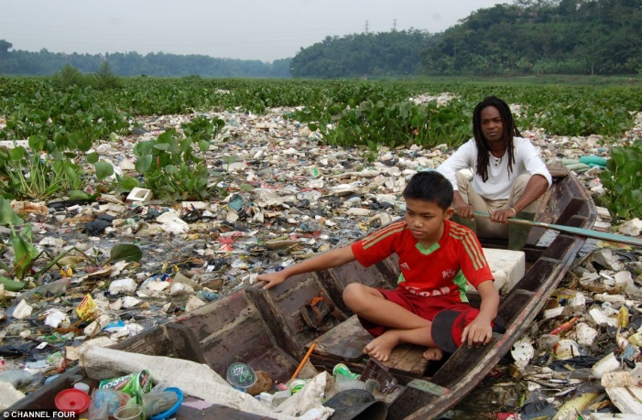
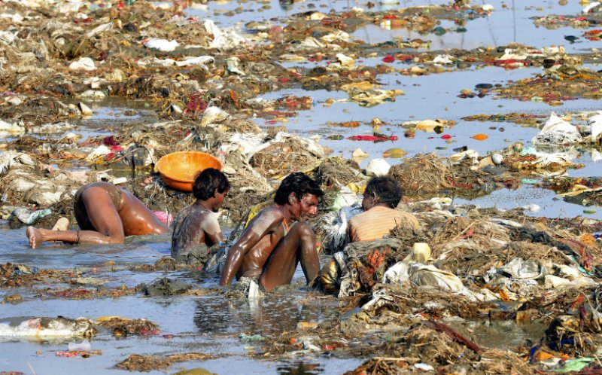
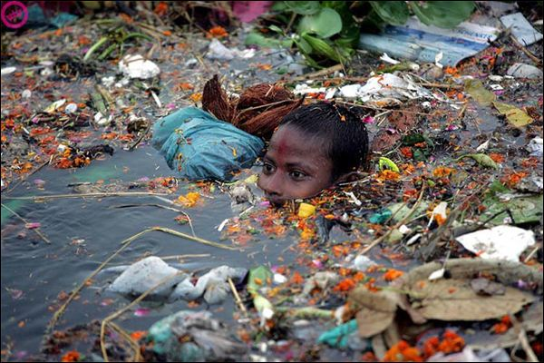
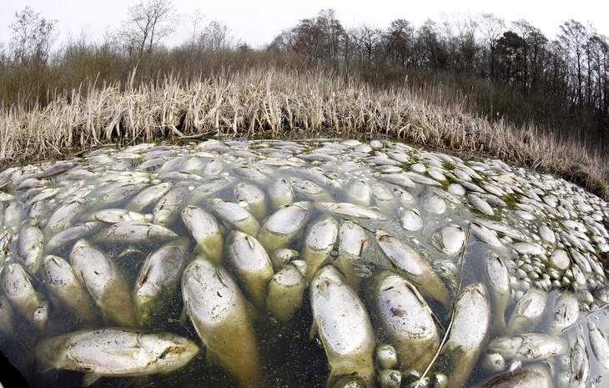
Citarum River - Indonesia
METALLI PESANTI

Slide 38
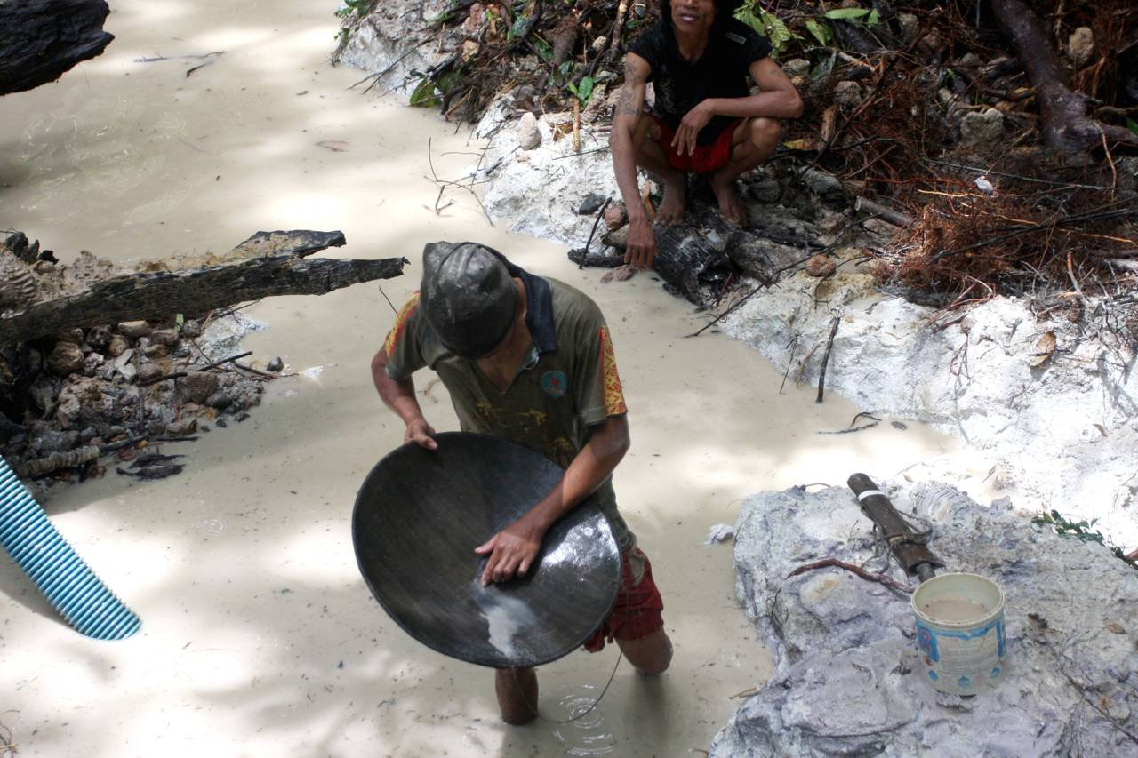
METALLI PESANTI
Indonesia: nell’inferno delle miniere d’oro
Chimica

Slide 39
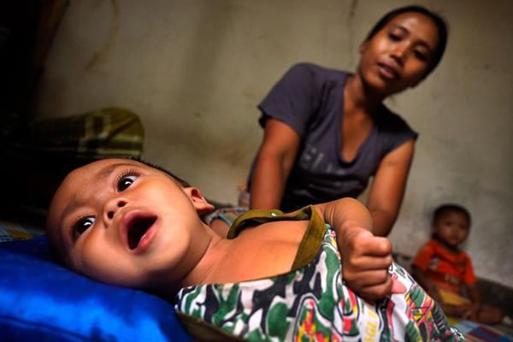
METALLI PESANTI
Indonesia, le piccole vittime della corsa all’oro
Oltre un milione di minatori indonesiani rischia la vita per l’avvelenamento da mercurio, utilizzato per estrarre l'oro. Le conseguenze più gravi ricadono sui loro bambini, che nascono con gravi deficit e malformazioni.
Chimica

Slide 40
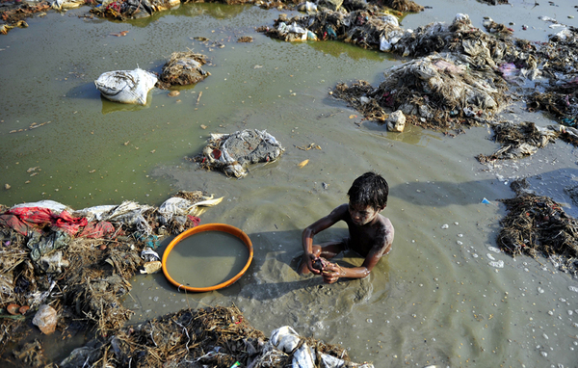
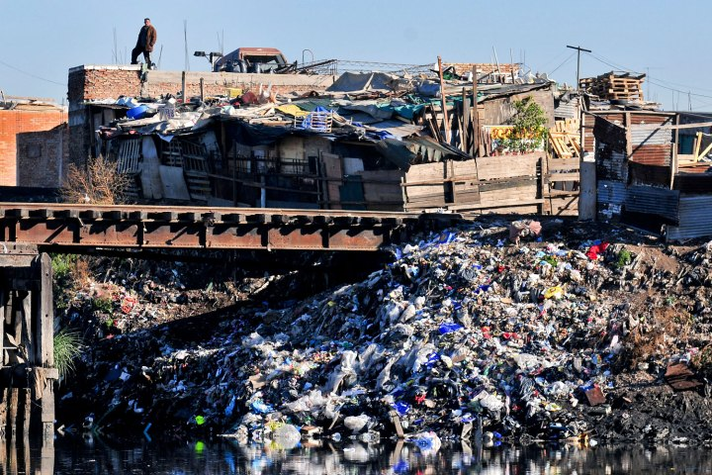
METALLI PESANTI
Matanza-Riachuelo, Argentina - Lungo il fiume Riachuelo circa cinquemila industrie scaricano rifiuti tra Buenos Aires e Rio de la Plata. Le ventimila persone esposte vivono in baraccopoli.
Chimica

Slide 41
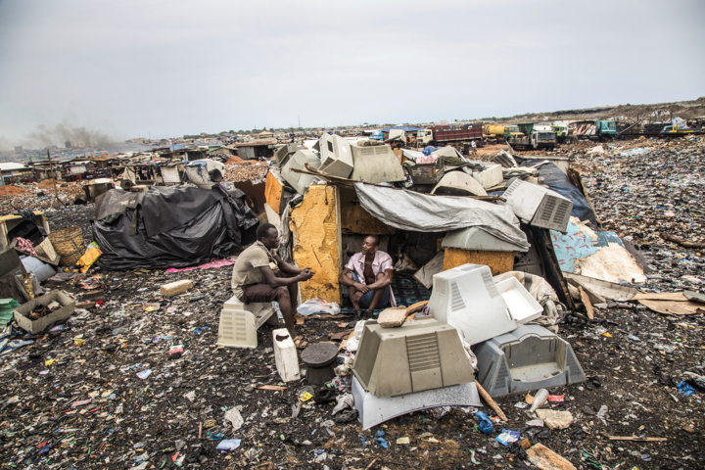
METALLI PESANTI
Agbogbloshie Dumpsite (Ghana)
In Ghana il gigante dell'elettronica di scarico Agbogbloshie, nel sobborgo di Accra, espone 40 mila persone esposte a inquinamento da piombo, mercurio e cadmio.
Chimica

Slide 42
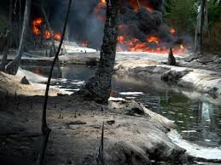
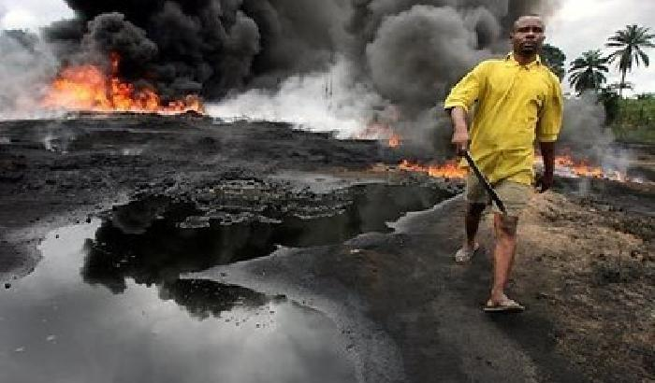
METALLI PESANTI
Il delta del Niger (Nigeria), dove il petrolio inquina la
Natura e calpesta i diritti umani
Chimica

Slide 43
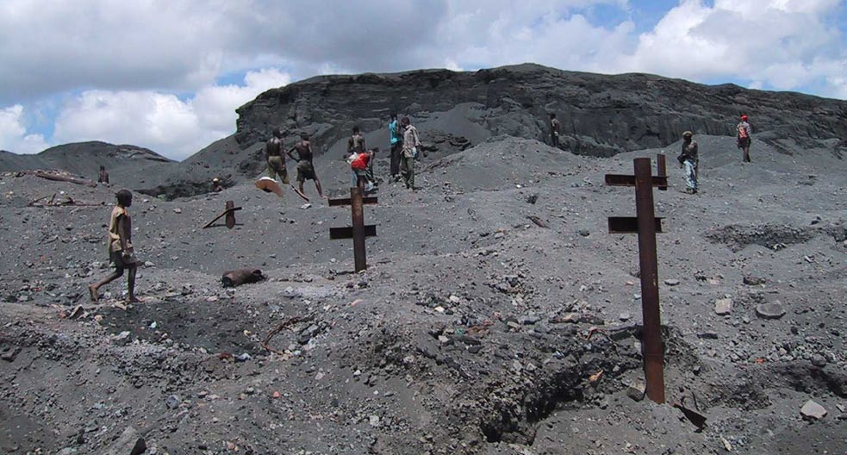
Kabwe- Zambia
METALLI PESANTI
L'estrazione di piombo strozza Kabwe, la seconda città dello Zambia.
Chimica

Slide 44
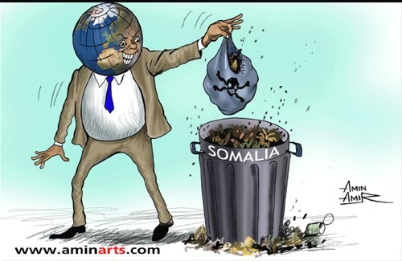
METALLI PESANTI
Africa, la pattumiera del mondo
Africa,
Chimica

Slide 45
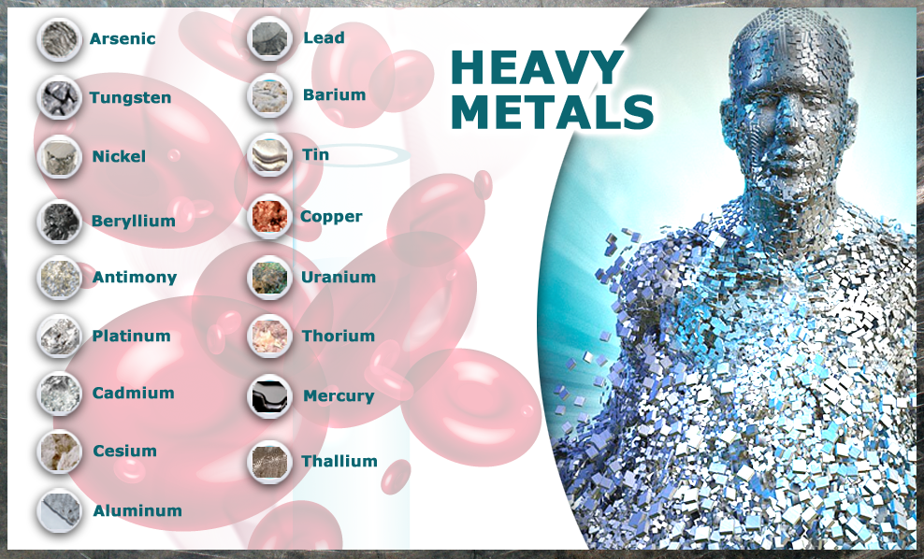
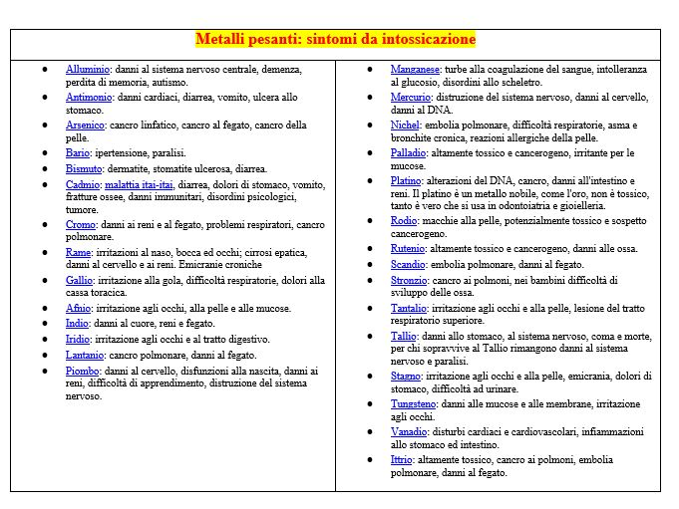
METALLI PESANTI
Chimica

Slide 46
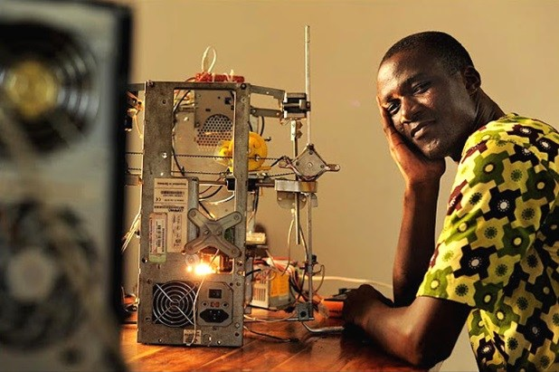
METALLI PESANTI
“Bisogna mettere la tecnologia nelle mani di chi ha bisogno e dare all’Africa l’opportunità di non essere soltanto uno spettatore ma di giocare un ruolo di primo piano in una rivoluzione industriale più virtuosa “
Kodjo Afate Gnikou
Chimica

Slide 47


I DIRITTI UMANI
BIOLOGIA
CONOSCIAMO I 30 ARTICOLI UNIVERSALI DEI DIRITTI UMANI

Slide 48
DIRITTO…..
(Dichiarazione Universale dei Diritti dell’Uomo -­‐ articolo 25 comma 1).
“Ogni individuo ha il diritto ad un tenore di vita sufficiente a garantire la salute e il benessere proprio e della sua famiglia, con particolare riguardo all'alimentazione, al vestiario, all'abitazione, e alle cure mediche e ai servizi sociali necessari, ed ha diritto alla sicurezza in caso di disoccupazione, malattia, invalidità vedovanza, vecchiaia o in ogni altro caso di perdita, dei mezzi di sussistenza per circostanze indipendenti dalla sua volontà”.

Slide 49
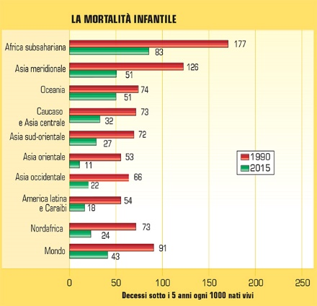
…NEGATO
LA FAME NEL MONDO
Nel mondo sono ancora più di 800 milioni le persone in stato di malnutrizione e ogni giorno in media sono oltre 10.000 quelle che muoiono per fame. Le popolazioni africane sono quelle che più di tutti vedono negato il diritto al cibo. Solo il 10% dei morti per fame è provocato da guerre e carestie, il resto è causato da malnutrizione cronica le cui cause sono complesse e si annidano nei meccanismi ingiusti del sistema economico globale aggravato dalla crisi economica e dai cambiamenti climatici in atto che aumentano la frequenza degli shock ambientali.

Slide 50
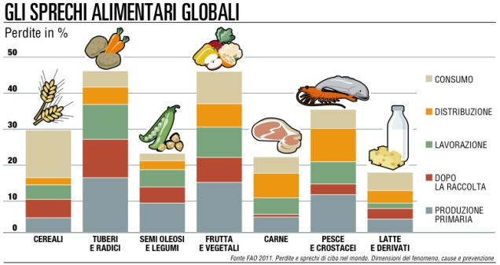
LO SPRECO
Nonostante la crisi, un terzo del cibo prodotto, 1,3 miliardi di tonnellate, viene sprecato. Lo spreco annuale dei paesi ricchi è quasi pari all'intera produzione alimentare netta dell'Africa sub­sahariana.

Slide 51
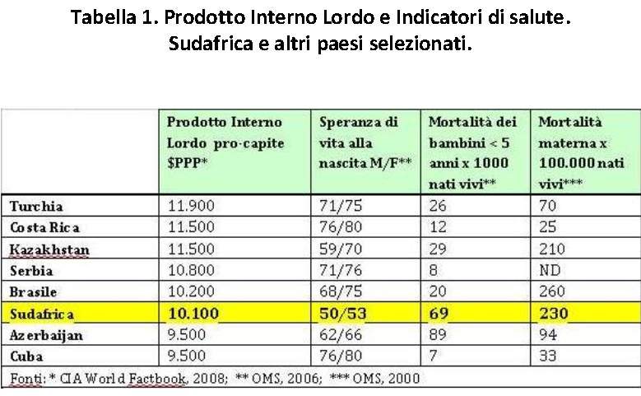
Pochi medici, molte malattie: dove la salute è un privilegio
La salute è un diritto garantito nel mondo occidentale. In Africa è ancora un privilegio per pochi. Nonostante gli impegni presi a livello globale, nell’ambito delle Nazioni Unite e dell’Organizzazione mondiale della sanità, la copertura sanitaria in Africa, e nell’Africa sub sahariana in particolare, è ancora un miraggio.

Slide 52
Numero di medici 100 volte sotto la media occidentale
La salute è considerata un aspetto chiave dello sviluppo umano ed economico. Se questo è vero nel mondo sviluppato, non lo è altrettanto in Africa soprattutto in quella sub-sahariana.
Malattie infettive, come Hiv, malattie diarroiche, malaria e tubercolosi, siano la principale causa di morte, con percentuali, ancora oggi, allarmanti. Le malattie infettive sono la causa del 40% dei decessi nei Paesi in via di sviluppo.

Slide 53
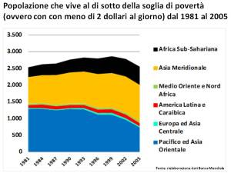
META’ POPOLAZIONE HA MENO DI DUE DOLLARI AL GIORNO
Nell’indice di Sviluppo Umano 2014, gli ultimi 17 posti della classifica sono tutti occupati dai paesi dell’Africa sub sahariana, un contesto complesso in cui il 50% della popolazione, mediamente, vive sotto la soglia di povertà, cioè con meno di 2 dollari al giorno. Questo significa, per essere ottimisti, che la metà della popolazione non può permettersi cure sanitarie adeguate, perché la sanità in Africa si paga e l’accesso non è garantito alle fasce povere della popolazione.

Slide 54
LA POLITICA IN QUESTI PAESI
Un esempio di buona volontà politica, in questo settore, è rappresentato dall’Etiopia, che è diventata un punto di riferimento per la strategia degli operatori sanitari di comunità in Africa. In questo Paese i servizi di base, spesso, sono garantiti da organizzazioni non governative internazionali o da istituti missionari. Ma la bontà di tali Onlus, fino ad ora, non è riuscita a fare la differenza in Africa.

Slide 55
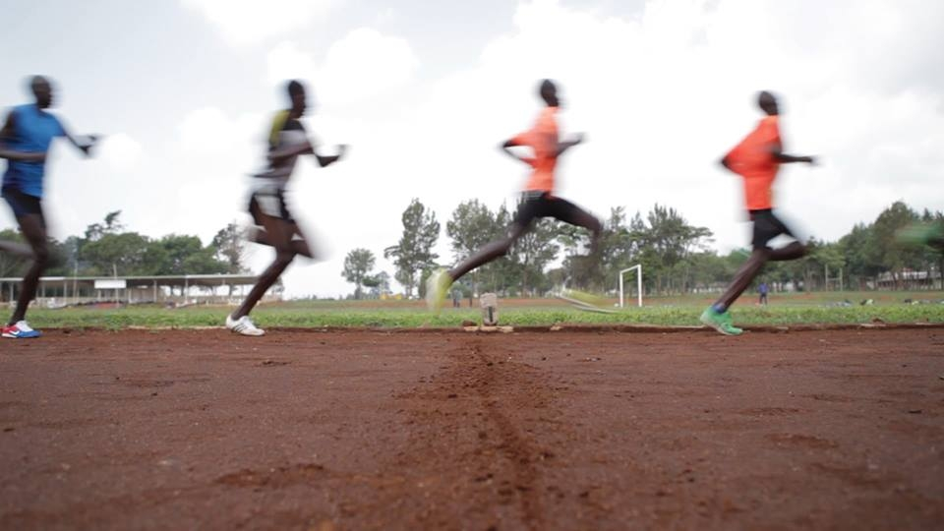
L’Etiopia corre, nonostante tutto…
SCIENZE MOTORIE

Slide 56
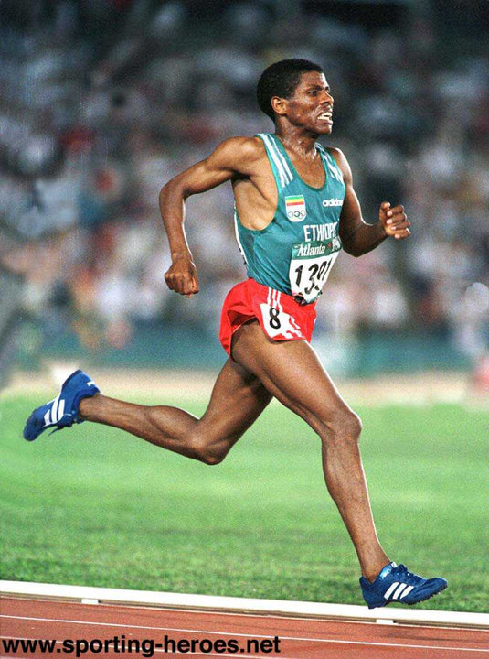
Grandi campioni
Haile Gebreselassie, un mito vivente dello sport mondiale, è originario di Asela.
Sulla distanza dei 10.000 metri ha vinto 2 ori olimpici e 4 ori mondiali.
Nel 2007 a Berlino ha battuto il record del mondo della maratona, coprendo il percorso in 2 ore e 4 minuti e 26 secondi.

Slide 57

Haile
Gebreselassie
Il campione etiope, continua a vivere ad Addis Abeba dove addestra una squadra di giovani che sognano di emulare le sue gesta.
In un’intervista ha detto: “In questa avventura ho investito tutti i soldi guadagnati con l’atletica.”

Slide 58

Reisso Kedir: direttore tecnico dell’atletica etiope
“C’è qualcosa di magico in quella povera regione; gli atleti sono ragazzi di campagna: non fanno uso di doping e non dispongono di attrezzature per allenarsi. Non conoscono il lusso delle palestre occidentali né il comfort dei campus keniani, si allenano sulla nuda terra”.

Slide 59

I villaggi malandati
I villaggi che sono situati vicino le colline dell’Arsi sono grappoli di casette di fango e lamiere collegati tra loro da piste polverose.
Non si vedono centri sportivi, né impianti attrezzati.
Un omaggio doveroso:nel 2004 ad Atene il villaggio di Bekoji è riuscito a conquistare 2 medaglie d’oro, una d’argento e 2 di bronzo.

Slide 60

Questione di cuore: Saleh Kibret
A vederli correre lungo piste sconnesse e piene di sassi viene da chiedersi come facciano a non rompersi le caviglie.
“E’ la forza di volontà e la tenacia che fa stringere i denti e sopportare il dolore e andare avanti” dice Saleh Kibret, un altro uomo di sport etiope.

Slide 61

Abebe Bikila
La sera del 10 settembre, un atleta di colore, sconosciuto al pubblico e ai giornalisti corse a piedi nudi e riuscì a tagliare il traguardo della maratona sul selciato dell’ Appia Antica.
E’ stato il primo africano a vincere un’Olimpiade, stabilendo un nuovo incredibile record.

Slide 62

Great Ethiopian Run
I talent scout della Federazione di Atletica tentano il grande salto nel professionismo. Tutti gli anni a novembre c’è la Great Ethiopian Run, una gara lunga 10 km a cui prendono parte 3000 podisti di ogni etnia. L’occasione giusta per mettersi in mostra o semplicemente alla prova.

Slide 63

L’impiego dell’energia elettrica in Africa
S.T.A.

Slide 64


L’ENERGIA ELETTRICA IN AFRICA
L’accesso all’energia è un prerequisito fondamentale per migliorare l’economia e la qualità della vita in Africa. Al fine di soddisfare la sua crescente domanda di energia, l’Africa ha un’ urgente necessità di aumentare gli investimenti nel settore elettrico.

Slide 65

L’attuale contesto energetico non è in grado di soddisfare il fabbisogno medio quotidiano di una famiglia e certamente non risponde alle esigenze energetiche del settore industriale e agricolo. Nell’Africa subsahariana solo il 35% delle scuole ha accesso all’elettricità, e oltre 90 milioni di bambini africani frequentano scuole prive di energia elettrica.
Risulta ad oggi alquanto difficile l’ accesso all’elettricità, unitamente a problemi riguardanti la qualità e affidabilità delle reti: circa 600 milioni di persone in Africa subsahariana vivono senza accesso alla rete elettrica.

Slide 66


Di notevole importanza è anche il problema dell’accesso all’energia nelle zone rurali, ovvero in tutte quelle aree attualmente non raggiunte dalle reti di trasmissione e distribuzione, in cui l’elettricità può favorire lo sviluppo economico, la creazione di imprese locali, la creazione di posti di lavoro, servizi sanitari, istruzione, empowerment delle donne nonché l’utilizzo dell’acqua e la conservazione del cibo.

Slide 67


A parte le tanto discusse dighe sul fiume Omo in Etiopia, unico immissario del lago Turkana in Kenya, per il loro grave impatto non solo sui territori e sulle popolazioni etiopi , costruita dall’impresa italiana Impregilo e finanziate in particolare dalla Cina, si ricorre sempre più a soluzioni di produzione di energia off-grid e mini-grid .Si tratta di piccoli impianti di generazione da fonti rinnovabili di taglia compresa tra i 20-30 kW fino a circa 1 MW basati su generazione fotovoltaica e sistema di accumulo di energia; spesso si associa a queste una seconda fonte di generazione che può essere mini-idro o mini eolico.

Slide 68

La creazione di know-how specifico e lo sviluppo di attività di training rappresentano passaggi essenziali per rafforzare il ruolo degli individui e diventano elementi cruciali per qualsiasi progetto di successo. Garantire la sicurezza energetica e l’accesso all’energia elettrica è una grande sfida ed una grande opportunità: uno sviluppo graduale del settore dell’energia quanto più possibile pulita ed efficiente è un requisito essenziale per lo sviluppo sostenibile in Africa.

Slide 69


Slide 70


Slide 71

Il nuovo sistema internazionale delle unità di misura
FISICA

Slide 72
Che cos’è il sistema internazionale delle unità di misura ?
Il SI è l’evoluzione del sistema metrico decimale dei pesi e delle misure inventato dai francesi durante la rivoluzione.
Gli ideali di giustizia e di uguaglianza che premevano le attività dell’Assemblea Nazionale si concretizzarono anche nella creazione di un sistema di unità di misura che fosse valido ‘’ Per tutti i popoli e per tutti i tempi’’.

Slide 73
Quali sono le grandezze che fanno parte del sistema internazionale di misura ?
Il Tempo, che si misura in secondi;
La lunghezza che si misura in metri;
La massa, che si misura in kilogrammi;
La temperatura, che si misura in kelvin;
L’intensità della corrente elettrica, che si misura in ampere;
La Quantità di sostanza, che si misura in mole;
L’intensità luminosa, che si misura in candele.
Le prime cinque permettono di descrivere e misurare tutto il modo fisico oggi conosciuto o direttamente o attraverso grandezze derivate.

Slide 74
Perché sarà importante il ‘’nuovo’’ Sistema internazionale di unità di misura?
Il nuovo SI entrerà in vigore il 20/05/2019.
Anche se le nuove definizioni possono sembrare un’po’ più complicate di quelle vecchie, tra qualche mese, tutte le unità del SI saranno davvero universali e il SOGNO DEGLI ILLUMINISTI del Settecento, che volevano rinnovare la vita sociale intera, sarà realizzato.

Slide 75

GRAFICA
Restiamo umani

Slide 76

SIGNIFICATO DELLE OPERE…
La citazione in questo primo riquadro è all’articolo 1. Tutti gli esseri umani nascono liberi ed uguali in dignità e diritti. Essi sono dotati di ragione e di coscienza e devono agire gli uni verso gli altri in spirito di fratellanza. Secondo i ragazzi che hanno preso parte al progetto la vera evoluzione si ha nel momento in cui gli esseri umani cominciano a volgere lo sguardo gli uni verso gli altri e si riconoscono reciprocamente come soggetti aventi DIRITTI, per il solo fatto di appartenere alla specie umana. Il mappamondo che i due soggetti simbolicamente si scambiano rappresenta la dimensione universale della Dichiarazione dei Diritti Umani.

Slide 77

Anche qui è palese la citazione della Dichiarazione. Le due mani reggono infatti la Carta, di cui si pone in evidenza – anche attraverso l’immagine di visi diversi tra loro – l’articolo 2. Ad ogni individuo spettano tutti i diritti e tutte le libertà enunciate nella presente Dichiarazione, senza distinzione alcuna […]

Slide 78

L’ultimo riquadro è una provocazione artistica che invita a riflettere sul senso dei diritti umani oggi, che può essere letta in correlazione con un celebre pensiero di Martin Luther King: “Non ho paura della cattiveria dei malvagi ma dell’indifferenza degli onesti”. Un monito che riguarda anche la tenuta e la diffusione dei diritti umani oggi nel mondo.

Slide 79
I docenti che hanno partecipato:
Addonizio Carmen (Italiano eStoria)
Arcone Ercole (Diritto)
Cannellini Agostino (Scienze Motorie)
Carusio Fabiana (Sostegno)
D’Aprea Anna (Sostegno)
Di Cesare Roberta (Matematica)
Esposito Rosa (Chimica)
Gigliofiorito Giampiero (S.T.A.)
Glorioso Michele (Grafica)
Mastranza M.Rosaria (Biologia)
Petruzziello Chiara (Inglese)
Scialò Francesco (Fisica)
…grazie per l’attenzione e un grande saluto dalla 2D

